Slide 1

九年义务教育小学语文第四册
16.充气雨衣
（第一课时）

Slide 2

膝下(xīxià)联欢会(liánhuānhuì)塑料(sùliào)气囊(qìnáng) 旋转(xuánzh) 塑料(sùliào)
环(huán) 自行车(zìxíngchē) 内胎(nèitāi) 塑料(sùli)膜(mó) 游泳(yóuyǒn)儿童(értóng)用品(yòngpǐn) 展览会(zhǎnlǎnhuì)
剪(jiǎn)成(chéng) 压(yā)成(chéng)
缝(feng) 雨衣(yǔyī) 暑假(shǔjià) 粘(zhān)在(zài) 差不多(chàbuduō)

Slide 3
膝下 联欢会 塑料气囊 旋转
塑料环 自行车内胎 塑料膜 游泳
儿童用品 展览会 剪成 压成
缝雨衣 暑假 粘在 差不多

Slide 4
小林的雨衣刚过膝盖，雨水顺着雨衣的下摆流到裤腿上，被风一吹，冷极了。
他拿出塑料救生圈开始吹气，叠起来的救生圈渐渐变成了圆环形的塑料气囊。
回到家里，小林剪下救生圈的气门儿，买了塑料膜，又请塑料加工店的叔叔帮助压成一个气囊。

Slide 5
想到 看到 做成
一般的雨衣————————————
———————————充气雨衣
想 看

Slide 6
想到 看到 做成
一般的雨衣————————————
————————————充气雨衣
得改一改
旋转后的裙子
新式雨衣
想 看
怎样叠起来
吹气后的塑料救生圈

Slide 7
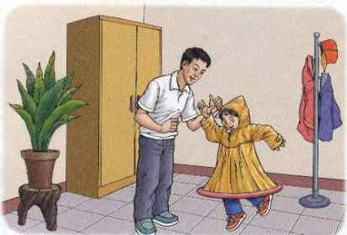

Slide 8
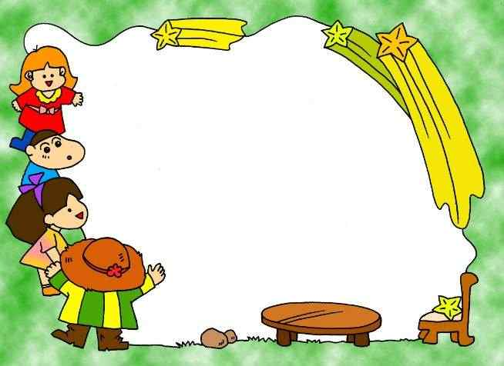

古今中外发明创造
信息交流会

Slide 9

我的奇思妙想
在我们的生活中，还有许多没有解决的问题，你想发明什么来解决问题呢？把它写下来。

Slide 10
提示：
1、在家里看电视意见总是不一致：爸爸想看新闻，妈妈喜欢看电视剧， 而我则爱看动画片。 此时你会想……
2、全家人都忘带钥匙，你们只能站在门外了。此时你会想……
3、洗碗时，你见洗洁精没有了。此时你会想……

Slide 11
课时锦囊
温州市广场路小学提供
教学设计：陈文洁 陈丽艳
课件制作：陈文洁 陈丽艳
总 审 核：

